Slide 1
  Modul 4
  Wie gestalte ich Biographie-Gespräche?
Notes:
Herzlich Willkommen zu Modul 4. In diesem Modul widmen wir uns der Gesprächsgestaltung mit der BaSeTaLK-App. Sie erfahren, was das BaSeTaLK-Angebot beinhaltet.

Slide 2





Gesprächsgestaltung mit der BaSeTaLK-App
  Biographische Gespräche, je 60 Minuten, 1x wöchentlich für 12 Wochen
Was ist das Konzept der App?
Austausch zu…
  ...Erinnerungen
  …aktuellen Lebenssituationen
  …Perspektiven
15 Orte geben Anlässe zu virtuellen Ausflügen
Welche Impulse bietet die App?
  Fotos
  Fragen
  Hörbeiträge
  Quiz
Notes:
Sie wissen bereits, dass die Rahmenbedingung für den Einsatz der BaSeTaLK-App die Durchführung mehrerer biographischer Gespräche mit einer Dauer von ungefähr 60 Minuten 1x wöchentlich für 12 Wochen ist.
<klick> Hier noch einmal zur Erinnerung, was sich hinter dem Konzept der App verbirgt.
<klick> Die Appinhalte sollen dazu anregen, sich über das Leben auszutauschen. <klick> Dabei können Erinnerungen, Anekdoten und Erfahrungen im Gespräch geteilt werden. <klick> Aktuelle Lebenssituationen, Wünsche, Träume, Vorstellungen und <klick> Zukunftsideen werden besprochen.
<klick>
15 virtuelle Orte geben dazu Anlässe, gemeinsam virtuelle Ausflüge durchs Leben zu machen und sich zu unterschiedlichen Themen, wie dem ersten Kinobesuch, Lieblingsbücher oder auch Glücksmomenten auszutauschen.
<klick>
Um den Austausch zu erleichtern, bietet die App verschiedene Impulse
<klick> wie ortsbezogene Fotos, zum Beispiel vom Meer, Café oder dem Theater
<klick> erzählanregende Fragen <klick> und Hörbeiträge. Die Hörbeiträge sind unterschiedlich gestaltet und können ortstypische Geräusche, wie ein Meeresrauschen, eine kurze Erzählung oder Hörspielsequenzen sein.
<klick> Bei manchen Orten gibt es auch die Möglichkeit, gemeinsam ein Quiz zu lösen und dazu in den Dialog zu gehen.

Slide 3
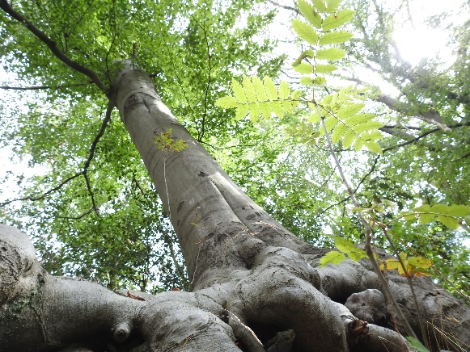
Die Rolle der Begleitenden
  Begleitung des Gesprächsgegenüber auf der Reise durch das Leben
Vergangenheit
Hier und Jetzt
Zukünftiges
  Die BaSeTaLK-App wird zur Unterstützung als möglicher Wegweiser genutzt.
Notes:
Wichtig ist es in den Gesprächen ein klares Verständnis davon zu haben, welche Rolle als begleitende Person eingenommen wird.
Begleitende unterstützen das Gesprächsgegenüber auf der Reise durch das Leben und moderieren die biographischen Gespräche.
<klick>
In den Gesprächen kann ein Blick in die Vergangenheit geworfen werden durch Austausch über Erinnerungen, Anekdoten und Erfahrungen
<klick>
Auch wird Bezug zum Hier und Jetzt genommen durch den Austausch über die aktuelle Lebenssituation
<klick>
Und es wird darüber gesprochen, was kommen mag sowie damit verbundenen Wünschen und Träumen
<klick>
Die BaSeTaLK-App dient hierbei als Unterstützung, als möglicher Wegweiser. Es muss also nicht alles in strikter Reihenfolge, wie von der App vorgeschlagen, durchgeführt werden. Eher können passende Impulse genutzt und weniger passende Impulse übersprungen werden.

Slide 4
Gesprächsgestaltung mit der BaSeTaLK-App
Kontakt, Einstieg
Freundliche*r Gastgeber:in Begrüßung, Klärungen
Strukturgebende*r Planer*in Wahl eines Ausflugsziels (Ort)
Erzähl-raum
Ab-schluss
Interessierte*r Raum zum Erzählen
Gesprächspartner*in und Zuhören
Rückblickende*r Gastgeber*in Positiver Ausklang, Themenbewertung, Ausblick
Themen-findung
Abbildung: Rollengestaltung und Inhalte in Gesprächsphasen innerhalb einer BaSeTaLK-Sitzung; in Anlehnung an Widulle (2020)
Notes:
Als Gesprächsbegleitung können die Begleitenden das Gespräch auch maßgeblich gestalten. Im Folgenden sehen wir uns einen typischen Gesprächsverlauf, wie er mit der BaSeTaLK-App ablaufen könnte mal genauer an.
Unterteilt wird das Gespräch in 4 Phasen. Wie Sie hier sehen können, verändert sich je nach Phase die Funktion oder auch Rolle der begleitenden Person.
<klick>
Um einen angenehmen Einstieg in das Gespräch zu ermöglichen, startet die begleitende Person als Gastgeber*in.
<klick>
Im Anschluss nimmt sie die Rolle als Planer*in ein, um die Themenfindung für das Gespräch zu unterstützen.
<klick>
Die Kernfunktion ist die der Gesprächspartner*in. In solcher wird Raum zum Erzählen und Zuhören gegeben.
<klick>
Um für das Gespräch einen positiven Abschluss zu finden, bevor alles Beteiligten wieder auseinandergehen, nimmt die begleitende Person noch einmal die Rolle der Gastgeber*in ein.
Wir schauen uns nun die vier Phasen noch einmal im Detail an.

Slide 5
Gesprächsgestaltung mit der BaSeTaLK-App
Kontakt, Einstieg
freundliche*r Gastgeber*in Begrüßung, Klärungen, Blitzlicht
strukturgebende*r Planer*in Wahl eines Ausflugsziels (Ort)
Erzähl-raum
Ab-schluss
interessierte*r Raum zum Erzählen
Gesprächspartner*in und Zuhören
rückblickende*r Gastgeber*in Positiver Ausklang, Themenbewertung, Ausblick
Themen-findung
Erstkontakt
Persönliche Vorstellung
Zielklärung
  „Ich möchte Ihnen in den Gesprächen den Raum geben, von sich, von Ihren Lebenserfahrungen und dem zu sprechen, was Sie gerade beschäftigt. Es geht nicht darum, dass ich Informationen sammle oder aufschreibe, sondern ich möchte Ihnen Zeit schenken, zuhören und als Gesprächspartner*in da sein.“
Freiwilligkeit
  alle Anregungen sind als Einladung zu verstehen
Notes:
Der Einstieg hat insbesondere beim ersten Termin, also dem Erstkontakt, eine besondere Bedeutung.
<klick>
Zunächst wird mit der Begrüßung und persönlichen Vorstellung gestartet.
<klick>
Wichtig ist hier noch einmal zu erläutern, welches Ziel mit den Gesprächen verfolgt wird. Dabei kann das Ziel der Gespräche mit der App zum Beispiel so erklärt werden:
„Ich möchte Ihnen in den Gesprächen den Raum geben, von sich, von Ihren Lebenserfahrungen und dem zu sprechen, was Sie gerade beschäftigt. Es geht nicht darum, dass ich Informationen sammle oder aufschreibe, sondern ich möchte Ihnen Zeit schenken, zuhören und als Gesprächspartner*in da sein.“
<klick>
Hervorzuheben ist auch, dass alle Anregungen lediglich als Einladung zu verstehen sind. Es ist nicht das Ziel alle Fragen zu beantworten. Die Antwort auf eine Frage kann verweigert werden, und die Teilnehmenden können um eine neue Frage oder auch ein neues Thema bitten.

Slide 6
Gesprächsgestaltung mit der BaSeTaLK-App
Kontakt, Einstieg
freundliche*r Gastgeber*in Begrüßung, Klärungen, Blitzlicht
strukturgebende*r Planer*in Wahl eines Ausflugsziels (Ort)
Erzähl-raum
Ab-schluss
interessierte*r Raum zum Erzählen
Gesprächspartner*in und Zuhören
rückblickende*r Gastgeber*in Positiver Ausklang, Themenbewertung, Ausblick
Themen-findung
Regelmäßiger Sitzungsbeginn
Begrüßung und „Small-Talk“
Klärung des Zeitrahmens
  Empfehlung: 60 min
Notes:
Ist der erste Termin gelungen, kann beim nächsten Treffen der Gesprächseinstieg mit einer <klick> Begrüßung und nach Belieben etwas Smalltalk gestaltet werden.
<klick>
Um sich den zeitlichen Rahmen vor Augen zu führen, kann außerdem an die geplante gemeinsame Zeit erinnert werden. Als geeignet hat sich eine Gesprächsdauer von 60 Minuten erwiesen.

Slide 7
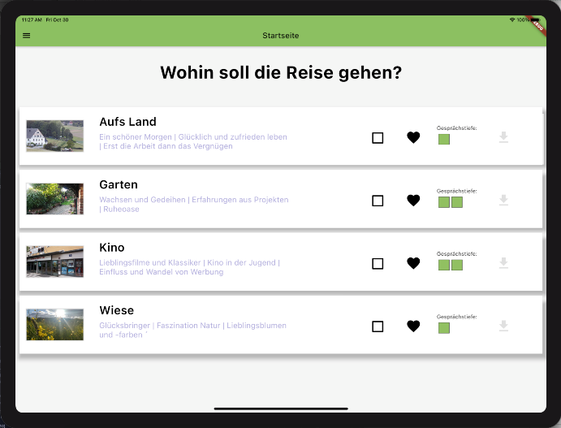
Gesprächsgestaltung mit der BaSeTaLK-App
Kontakt, Einstieg
freundliche*r Gastgeber*in Begrüßung, Klärungen, Blitzlicht
strukturgebende*r Planer*in Wahl eines Ausflugsziels (Ort)
Erzähl-raum
Ab-schluss
interessierte*r Raum zum Erzählen
Gesprächspartner*in und Zuhören
rückblickende*r Gastgeber*in Positiver Ausklang, Themenbewertung, Ausblick
Themen-findung
Themenfindung
Besprochene Orte können hier „abgehakt“ werden
Notes:
Im nächsten Schritt muss ein Ort ausgewählt werden, dem sich gewidmet werden soll. Hierfür kann die Ortsliste innerhalb der App durchgeschaut werden. Neben der Ortsbezeichnung finden sich auch die inhaltlichen Schwerpunkte, die an diesem Ort durch die hinterlegten Impulse thematisiert werden.
<klick>
Damit es übersichtlich bleibt, können besprochene Orte abgehakt werden.

Slide 8
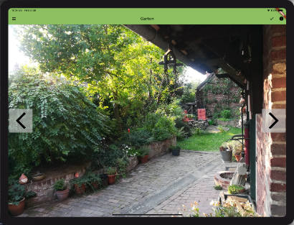
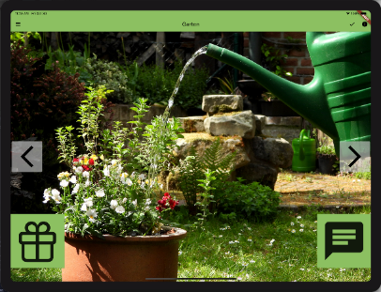
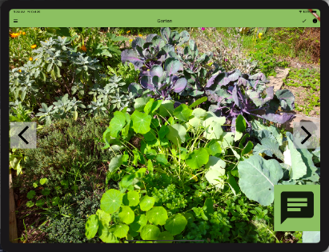
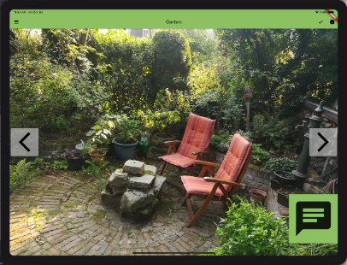
Gesprächsgestaltung mit der BaSeTaLK-App
Kontakt, Einstieg
freundliche*r Gastgeber*in Begrüßung, Klärungen, Blitzlicht
strukturgebende*r Planer*in Wahl eines Ausflugsziels (Ort)
Erzähl-raum
Ab-schluss
interessierte*r Raum zum Erzählen
Gesprächspartner*in und Zuhören
rückblickende*r Gastgeber*in Positiver Ausklang, Themenbewertung, Ausblick
Themen-findung
Erzählraum
Blitzlicht: „Wie geht es Ihnen?“
Pro Ort existieren 4 „Standorte“
Jeder Standort wird mit einem Foto repräsentiert
Beispiel „Garten“
Garteneingang
Gießkanne
Beet
Sitzecke
Notes:
Die meiste Zeit wird während der Gespräche in Phase 3 verweilt, dem Erzählraum.
<klick>
Nach Auswahl eines Ortes geht es los mit einem „Blitzlicht“. Dieses dient als Erinnerung daran, sich nach dem Befinden aller Gesprächspartner*innen zu erkundigen, bevor mit dem biographischen Gesprächsaustausch begonnen wird. An dieser Stelle kann jede Person in Kürze sagen, wie es ihr gerade geht. Dies hilft auch der begleitenden Person einzuschätzen, ob aktuell Emotionen vorherrschen, die in der Gesprächsgestaltung beachtet werden sollten. Zum Umgang mit Emotionen in Modul 7 mehr.
<klick>
Nach dem Blitzlicht startet die virtuelle Reise an den zuvor ausgewählten Ort. <klick> Jeder Ort wird in der App durch jeweils 4 Standorte repräsentiert.
<klick>
Exemplarisch hier die vier Standorte des Ortes „Garten“.
<klick> Als erstes der Garteneingang <klick> dann Blumen und Gießkanne <klick> ein Beet <klick> und eine Sitzecke.
Nach und nach wird sich gemeinsam durch die Standorte mit entsprechenden Fotos geklickt, um verschiedenen Impulse zu erkunden.

Slide 9



Gesprächsgestaltung mit der BaSeTaLK-App
Erzählraum
Symbole zeigen an, welche „Impulse“ sich an dem Standort befinden
Kontakt, Einstieg
freundliche*r Gastgeber*in Begrüßung, Klärungen, Blitzlicht
strukturgebende*r Planer*in Wahl eines Ausflugsziels (Ort)
Erzähl-raum
Ab-schluss
interessierte*r Raum zum Erzählen
Gesprächspartner*in und Zuhören
rückblickende*r Gastgeber*in Positiver Ausklang, Themenbewertung, Ausblick
Themen-findung
Geschenk
Sprechblase
Notes:
Zusätzlich zu den Fotos selbst, die als Impuls und Gesprächsanlass dienen, sehen sie hier, welche weiteren Impulse genutzt werden können und wo diese zu finden sind.
Angewählt werden können die Impulse durch Buttons Es gibt zwei unterschiedliche Buttons, die zu Impulsen führen.
<klick> Zum einen das Symbol des Geschenks, <klick> zum anderen das Symbol der Sprechblase. Hinter dem Geschenk verbergen sich <klick> Hörbeiträge oder ein <klick> Quiz. Das Geschenk existiert pro Ort nur einmal. Auch für den Garten gibt es somit nur ein Geschenk.
Das Symbol der Sprechblase hingegen existiert bei nahezu jedem Foto <klick> und bietet biographisch orientierte Fragen. Die Fragen liegen in Textform vor und können zusätzlich laut abgelesen werden oder auch durch die App vorgelesen werden.

Slide 10
Gesprächsgestaltung mit der BaSeTaLK-App
Einstieg
Freie Assoziation
Was fällt Ihnen dazu ein?
Thema I
Wachsen und Gedeihen
Thema II
Erfahrungen aus Projekten
Thema III
Ruheoase
Kontakt, Einstieg
freundliche*r Gastgeber*in Begrüßung, Klärungen, Blitzlicht
strukturgebende*r Planer*in Wahl eines Ausflugsziels (Ort)
Erzähl-raum
Ab-schluss
interessierte*r Raum zum Erzählen
Gesprächspartner*in und Zuhören
rückblickende*r Gastgeber*in Positiver Ausklang, Themenbewertung, Ausblick
Themen-findung
Wen oder was haben Sie beim Wachsen zugesehen?
Wie viel Zeit haben Sie in die Pflege Ihres Gartens oder Balkons gesteckt?
Wo können Sie besonders gut entspannen?
Notes:
Die 4 Standorte widmen sich jeweils einem Thema mit Bezug zum ausgewählten Ort und darauf abgestimmte Impulse. So startet jeder Ort zum Einstieg mit einem ortstypischen Bild als Stimulus. <klick> Dadurch sollen erste Assoziationen zum Ort gesammelt werden <klick> Was fällt Ihnen dazu ein? An den nächsten Standorten werden mithilfe der weiteren Impulse (Geschenk und Sprechblase) biographisch orientierte Themen in den Blick genommen, die auch über den Ort hinausgehen können. <klick> So kann sich im Garten sowohl über den eigenen Nachwuchs (Kinder und Enkelkinder oder andere Verwandte) mit Fragen wie „Wen oder was haben Sie beim Wachsen zugesehen?“, <klick> eigene Gartenprojekte „Wie viel Zeit haben Sie in die Pflege Ihres Gartens oder Balkons gesteckt?“, aber auch über persönliche Ruheoasen „Wo können Sie besonders gut entspannen?“ ausgetauscht werden.

Slide 11

Gesprächsgestaltung mit der BaSeTaLK-App
Ausklang, Abschluss
10 min vor Sitzungsende Ende ankündigen
Zusammenfassung, wo die Reise hinging, und was auf dem Ausflug „erlebt“ wurde
Dankbarkeit, Wertschätzung ausdrücken
„Wie geht es Ihnen jetzt?“
Themenbewertung
Ausblick auf das nächste Treffen
Abschied
Kontakt, Einstieg
freundliche*r Gastgeber*in Begrüßung, Klärungen, Blitzlicht
strukturgebende*r Planer*in Wahl eines Ausflugsziels (Ort)
Erzähl-raum
Ab-schluss
interessierte*r Raum zum Erzählen
Gesprächspartner*in und Zuhören
rückblickende*r Gastgeber*in Positiver Ausklang, Themenbewertung, Ausblick
Themen-findung
Notes:
<klick> Etwa zehn Minuten vor Sitzungsende sollte die begleitende Person das Gespräch zum Abschluss bringen. So soll die Möglichkeit zu geben, noch wichtige Gedanken loszuwerden und einen ruhigen Ausklang zu erleben.
<klick> Die Begleitung sollte dann rückblickend und sachlich (ohne zu interpretieren) noch einmal zusammenfassen, wo die Reise hinging und was auf dem Ausflug erlebt wurde. <klick> Der Rückblick soll Dankbarkeit und Wertschätzung ausdrücken und allen ermöglichen, das Gespräch mit einem guten Gefühl zu verlassen. <klick> Die Frage vom Beginn wiederholte Frage nach dem Befinden ist besonders wichtig, um ggf. auf noch im-Raum-stehende Gefühle oder Gedanken eingehen zu können. <klick> Mit einer abschließenden Themenbewertung <klick> und dem Ausblick auf das nächste Treffen endet das Gespräch.

Slide 12
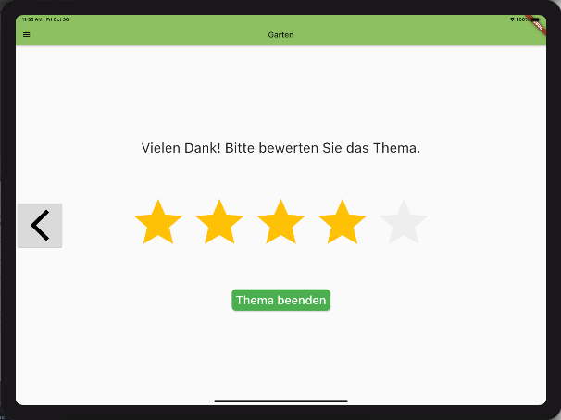
Gesprächsgestaltung mit der BaSeTaLK-App
Themenbewertung
Kontakt, Einstieg
freundliche*r Gastgeber*in Begrüßung, Klärungen, Blitzlicht
strukturgebende*r Planer*in Wahl eines Ausflugsziels (Ort)
Erzähl-raum
Ab-schluss
interessierte*r Raum zum Erzählen
Gesprächspartner*in und Zuhören
rückblickende*r Gastgeber*in Positiver Ausklang, Themenbewertung, Ausblick
Themen-findung
          Bewertung des Themas:
          Gesamturteil über Inhalte, inklusive Fotos, Fragen, …
Notes:
Mit der Themenbewertung von 1-5 Sternen kann gemeinsam reflektiert werden, wie das Thema empfunden wurde.
Sie haben einen Überblick darüber erhalten, wie ein BaSeTaLK Gespräch ablaufen und gestaltet werden kann.

Slide 13
Modul 4: Take-Home-Message
Die BaSeTaLK-App soll den Austausch über das Leben unterstützen (Erinnerungen, Anekdoten, Erfahrungen)
Als Begleitung nimmt man zur Gesprächsgestaltung verschiedene Rollen ein (Gastgeber*in, Planer*in, Gesprächspartner*in)
In der BaSeTaLK-App befinden sich Gesprächsimpulse hinter den Symbolen „Geschenk“ und „Sprechblase“
(Fotos, Fragen, Hörbeiträge, Quiz)
Notes:
Welche Take-Home-Message sollten Sie aus dem Modul mitnehmen?
<klick>
Die BaSeTaLK-App soll den Austausch über das Leben unterstützen durch Erinnerungen, Anekdoten und Erfahrungen
<klick>
Als Begleitung nimmt man zur Gesprächsgestaltung verschiedene Rollen ein (Gastgeber*in, Planer*in, Gesprächspartner*in)
<klick>
In der BaSeTaLK-App befinden sich Gesprächsimpulse hinter den Symbolen „Geschenk“ und der „Sprechblase“. Das können sein: Fotos, Fragen, Hörbeiträge oder ein Quiz.

Slide 14

Modul 4
Wie gestalte ich Biographie-Gespräche?
Notes:
Damit sind wir am Ende von „Modul 4: Wie gestalte ich Biographie-Gespräche?“ angekommen.
Weiter geht es in Modul 5 zum Thema „Gesprächsführung“.

